Slide 1

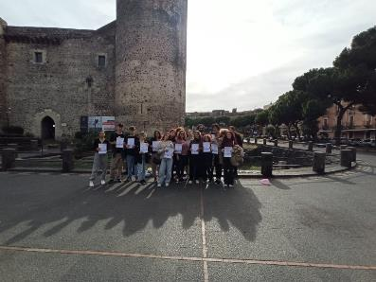
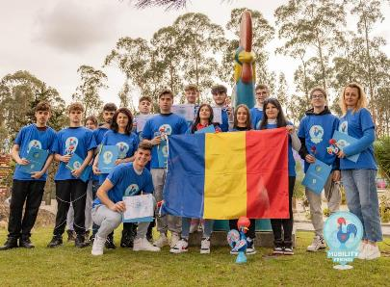
COLEGIUL ECONOMC VIRGIL MADGEARU, PLOIEȘTI
Acreditare Erasmus +VET 2020-1-RO01-KA120-VET-095314
Proiect 2023-1-RO01-KA121-VET-000114919
MOBILITATE: CATANIA/ITALIA
17.11.2024-1.12.2024
MOBILITATE BARCELOS/PORTUGALIA
4.02.2024 – 17.02.2024

Slide 2

Testimoniale elevi
”Experiența Erasmus a însemnat acea schimbare de perspectivă de care are nevoie orice adolescent, prin care am descoperit lucruri noi, atât despre lumea înconjurătoare, despre oameni de vârste diferite, despre o cultură nouă cât și despre mine însămi, fiind o provocare care m-a ajutat să îmi dezvolt îndemânarea, încrederea în sine, competențele sociale, dar și nivelul cunoașterii unei limbi de circulație internațională. Participarea mea în această mobilitate a reprezentat un avantaj al dosarului personal, pentru care am fost selectată și în tabara de educație financiară și antreprenoriat EMPREYouth, dar și în alte proiecte”. ( Bianca, Clasa a X a).
”Pentru mine acest proiect Erasmsus a fost o șansă prin care am putut învăța un nou limbaj de programare și prin care mi-am putut face prietetni noi si vizita locuri noi. Când am ajuns în mobilitate, competentele mele nu erau îndeajuns pentru a realiza jocul on-line Briks And Ball, dar cu ajutorul colegilor mei și a tutorelui de practică, am reușit sa îmi dezvolt abilitățile pentru a crea acel fantastic joc. A fost o experiență foarte distractivă și foarte interesantă.”( Timmy, clasa a XI a).

Slide 3
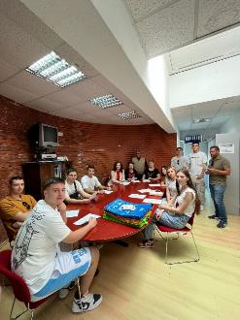
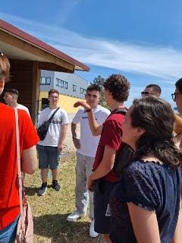
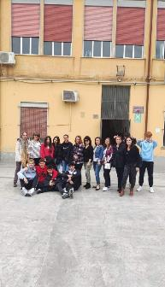
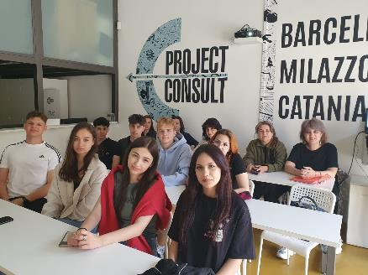
COLEGIUL ECONOMC VIRGIL MADGEARU, PLOIEȘTI
Acreditare Erasmus 2022-1-RO01-KA120-SCH-000109334
Proiect 2023-1-RO01-KA121-SCH-000131480
MOBILITATE: BARCELONA POZZO DI GOTO/ITALIA
20-27.04.2024
MOBILITATE MONTIJO/PORTUGALIA
22-29.04.2024

Slide 4

PROIECTE ÎN DERULARE 2024-2025
Acreditare Erasmus 2022-1-RO01-KA120-SCH-000109334
Acreditare Erasmus + 2020-1-RO01-KA120-VET-095314
Proiect 2024-1-RO01-KA121-SCH-000219387
Proiect 2024-1-RO01-KA121-VET-000207462

